Slide 1
11장 그래프II

Slide 2
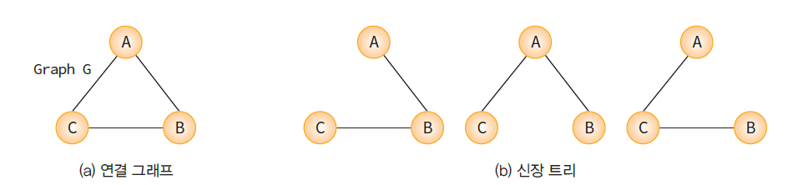
신장 트리(spanning tree)
그래프 내의 모든 정점을 포함하는 트리
n개의 정점을 가지는 그래프의 신장트리는 n-1개의 간선을 가짐

Slide 3
신장 트리 알고리즘
depth_first_search(v):
v를 방문되었다고 표시;
for all u ∈ (v에 인접한 정점) do
if (u가 아직 방문되지 않았으면)
then (v,u)를 신장 트리 간선이라고 표시;
depth_first_search(u)

Slide 4
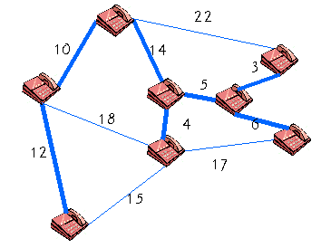
최소비용 신장트리 (minimum spanning tree)
네트워크에 있는 모든 정점들을 가장 적은 수의 간선과 비용으로 연결
MST의 응용
도로 건설 - 도시들을 모두 연결하면서 도로의 길이를 최소가 되도록 하는 문제
전기 회로 - 단자들을 모두 연결하면서 전선의 길이를 가장 최소로 하는 문제
통신 - 전화선의 길이가 최소가 되도록 전화 케이블 망을 구성하는 문제
배관 - 파이프를 모두 연결하면서 파이프의 총 길이를 최소로 하는 문제

Slide 5
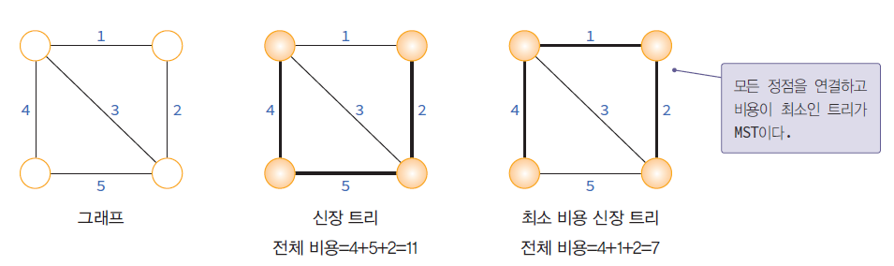
MST의 예

Slide 6

Kruskal의 MST 알고리즘
탐욕적인 방법(greedy method)
주요 알고리즘 설계 기법
각 단계에서 최선의 답을 선택하는 과정을 반복함으로써 최종적인 해답에 도달
탐욕적인 방법은 항상 최적의 해답을 주는지 검증 필요
Kruskal MST 알고리즘은 최적의 해답 임이 증명됨

Slide 7
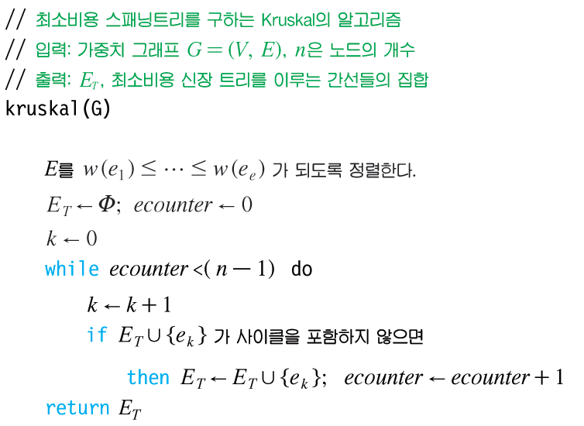
Kruskal의 MST 알고리즘

Slide 8
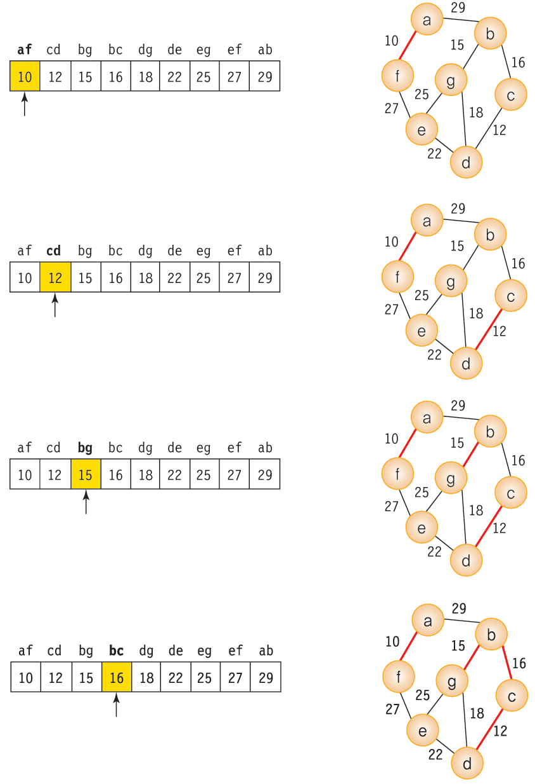
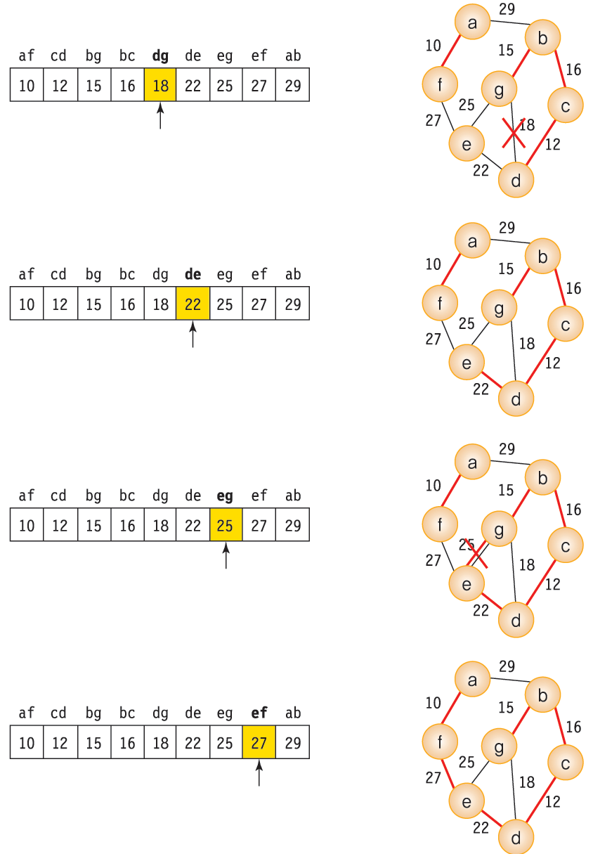

Slide 9
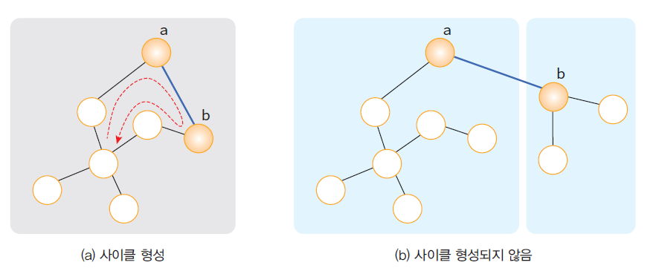
Kruskal의 MST 알고리즘
union-find 알고리즘
원소가 어떤 집합에 속하는지 알아냄
Kruskal의 MST 알고리즘에서 사이클 검사에 사용
a와 b가 같은 집합에 속함
a와 b가 다른 집합에 속함

Slide 10
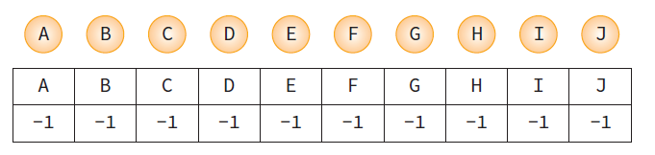
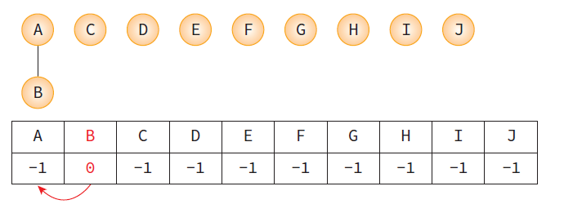
Kruskal의 MST 알고리즘

Slide 11
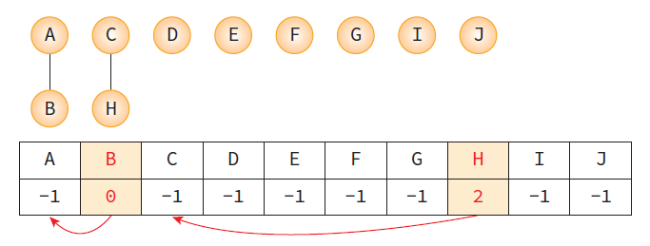
Kruskal의 MST 알고리즘

Slide 12
union-find 알고리즘
UNION(a, b):
root1 = FIND(a); // 노드 a의 루트를 찾는다.
root2 = FIND(b); // 노드 b의 루트를 찾는다.
if root1 ≠ root2 // 합한다.
parent[root1] = root2;
FIND(curr): // curr의 루트를 찾는다.
if (parent[curr] == -1)
return curr; // 루트
while (parent[curr] != -1) curr = parent[curr];
return curr;

Slide 13
union-find 프로그램
int parent[MAX_VERTICES]; // 부모 노드
// 초기화
void set_init(int n)
{
for (int i = 0; i<n; i++)
parent[i] = -1;
}
// curr가 속하는 집합을 반환한다.
int set_find(int curr)
{
if (parent[curr] == -1)
return curr; // 루트
while (parent[curr] != -1) curr = parent[curr];
return curr;
}

Slide 14
union-find 프로그램
// 두개의 원소가 속한 집합을 합친다.
void set_union(int a, int b)
{
int root1 = set_find(a); // 노드 a의 루트를 찾는다.
int root2 = set_find(b); // 노드 b의 루트를 찾는다.
if (root1 != root2) // 합한다.
parent[root1] = root2;
}

Slide 15
Kruskal의 MST 프로그램
#include <stdio.h>
#include <stdlib.h>
#define TRUE 1
#define FALSE 0
#define MAX_VERTICES 100
#define INF 1000
struct Edge { // 간선을 나타내는 구조체
int start, end, weight;
};
typedef struct GraphType {
int vn; //노드의 개수
int en; // 간선의 개수
struct Edge edges[2 * MAX_VERTICES];
} GraphType;
int parent[MAX_VERTICES]; // 부모 노드
// 초기화

Slide 16
Kruskal의 MST 프로그램
void set_init(int n)
{
for (int i = 0; i<n; i++)
parent[i] = -1;
}
// curr가 속하는 집합을 반환한다.
int set_find(int curr)
{
if (parent[curr] == -1)
return curr; // 루트
while (parent[curr] != -1) curr = parent[curr];
return curr;
}
// 두개의 원소가 속한 집합을 합친다.
void set_union(int a, int b)
{
int root1 = set_find(a); // 노드 a의 루트를 찾는다.
int root2 = set_find(b); // 노드 b의 루트를 찾는다.
if (root1 != root2) // 합한다.
parent[root1] = root2;
}

Slide 17
Kruskal의 MST 프로그램
// 그래프 초기화
void graph_init(GraphType* g)
{
g->vn = 0;
g->en = 0;
for (int i = 0; i < 2 * MAX_VERTICES; i++) {
g->edges[i].start = 0;
g->edges[i].end = 0;
g->edges[i].weight = INF;
}
}
void set_node(GraphType* g, int n)
{
g->vn = n;
}

Slide 18
Kruskal의 MST 프로그램
// 간선 삽입 연산
void insert_edge(GraphType* g, int start, int end, int w)
{
g->edges[g->en].start = start;
g->edges[g->en].end = end;
g->edges[g->en].weight = w;
g->en++;
}
// qsort()에 사용되는 함수
int compare(const void* a, const void* b)
{
struct Edge* x = (struct Edge*)a;
struct Edge* y = (struct Edge*)b;
return (x->weight - y->weight);
}

Slide 19
Kruskal의 MST 프로그램
// kruskal의 최소 비용 신장 트리 프로그램
void kruskal(GraphType *g)
{
int edge_accepted = 0; // 현재까지 선택된 간선의 수
int uset, vset; // 정점 u와 정점 v의 집합 번호
struct Edge e;
set_init(g->vn); // 집합 초기화
qsort(g->edges, g->en, sizeof(struct Edge), compare);
printf("크루스칼 최소 신장 트리 알고리즘 \n");
int i = 0;
while (edge_accepted < (g->n - 1)) // 간선의 수 < (n-1)
{
e = g->edges[i];
uset = set_find(e.start); // 정점 u의 집합 번호
vset = set_find(e.end); // 정점 v의 집합 번호
if (uset != vset) { // 서로 속한 집합이 다르면
printf("간선 (%d,%d) %d 선택\n", e.start, e.end, e.weight);
edge_accepted++;
set_union(uset, vset); // 두개의 집합을 합친다.
}
i++;
}
}

Slide 20
Kruskal의 MST 프로그램
int main(void)
{
GraphType *g;
g = (GraphType *)malloc(sizeof(GraphType));
graph_init(g);
set_node(g, 7);
insert_edge(g, 0, 1, 29);
insert_edge(g, 1, 2, 16);
insert_edge(g, 2, 3, 12);
insert_edge(g, 3, 4, 22);
insert_edge(g, 4, 5, 27);
insert_edge(g, 5, 0, 10);
insert_edge(g, 6, 1, 15);
insert_edge(g, 6, 3, 18);
insert_edge(g, 6, 4, 25);
kruskal(g);
free(g);
return 0;
}

Slide 21
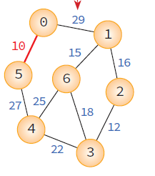
실행 결과
크루스칼 최소 신장 트리 알고리즘
간선 (5,0) 10 선택
간선 (2,3) 12 선택
간선 (6,1) 15 선택
간선 (1,2) 16 선택
간선 (3,4) 22 선택
간선 (4,5) 27 선택

Slide 22
Kruskal의 MST 알고리즘 복잡도
Kruskal 알고리즘은 대부분 간선들을 정렬하는 시간에 좌우됨
사이클 테스트 등의 작업은 정렬에 비해 매우 신속하게 수행됨
네트워크의 간선 e개를 퀵정렬과 같은 효율적인 알고리즘으로 정렬한다면 Kruskal 알고리즘의 시간 복잡도는 O(e*log(e))가 된다
사이클 테스트 최악 시간 : O(en)

Slide 23
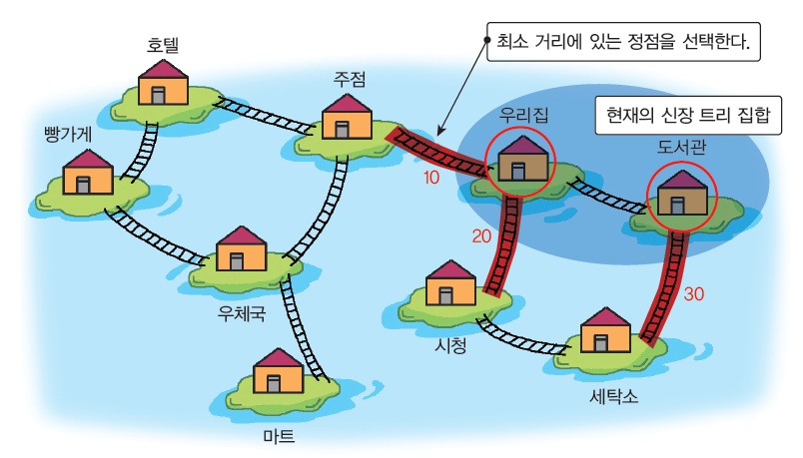
Prim의 MST 알고리즘
시작 정점에서부터 출발하여 신장 트리 집합을 단계적으로 확장해 나감
신장 트리 집합에 인접한 정점 중에서 최저 간선으로 연결된 정점 선택하여 신장 트리 집합에 추가함

Slide 24
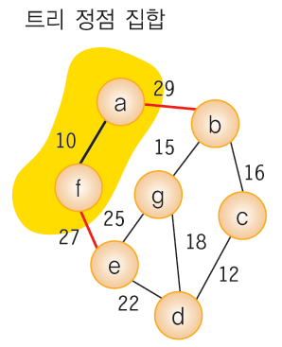
Prim의 MST 알고리즘
간선 (a, b)=29
간선 (f, e)=27
간선 (f, e) 선택
정점 e가 신장 트리 집합에 추가됨

Slide 25
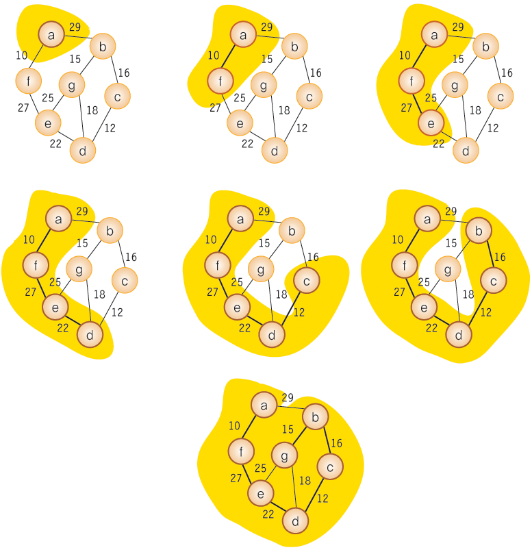

Slide 26
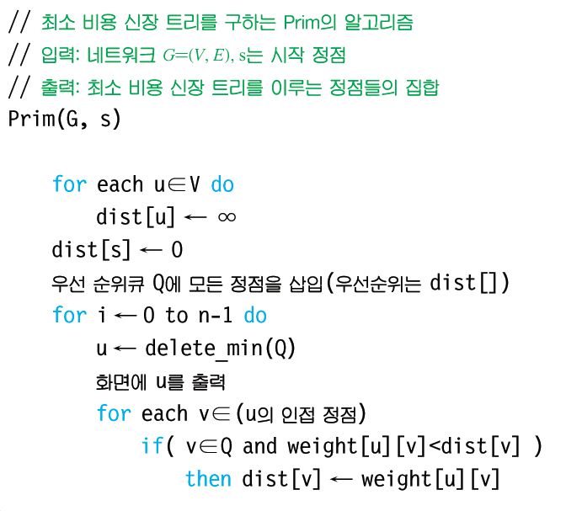
Prim의 MST 알고리즘

Slide 27
Prim의 MST 프로그램
#include <stdio.h>
#include <stdlib.h>
#define TRUE 1
#define FALSE 0
#define MAX_VERTICES 100
#define INF 1000L
typedef struct GraphType {
int n; // 정점의 개수
int weight[MAX_VERTICES][MAX_VERTICES];
} GraphType;
int selected[MAX_VERTICES];
int distance[MAX_VERTICES];

Slide 28
Prim의 MST 프로그램
// 최소 dist[v] 값을 갖는 정점을 반환
int get_min_vertex(int n)
{
int v, i;
for (i = 0; i <n; i++) // 선택되지 않은 처음 노드 i 선택
if (!selected[i]) {
v = I;
break;
}
for (I = 0; I < n; i++) // 선택되지 않은 노드 중 dist가 가장 작은 노드선택하여 v에 할당
if (!selected[i] && (distance[i] < distance[v])) v = i;
return (v);
}

Slide 29
Prim의 MST 프로그램
//
void prim(GraphType* g, int s)
{
int i, u, v;
for (u = 0; u<g->n; u++)
distance[u] = INF;
distance[s] = 0;
for (i = 0; i<g->n; i++) {
u = get_min_vertex(g->n);
selected[u] = TRUE;
if (distance[u] == INF) return; //연결 안됨
printf("정점 %d 추가\n", u);
for (v = 0; v<g->n; v++)
if (g->weight[u][v] != INF)
if (!selected[v] && g->weight[u][v]< distance[v])
distance[v] = g->weight[u][v];
}
}

Slide 30
Prim의 MST 프로그램
int main(void)
{
GraphType g = { 7,
{{ 0, 29, INF, INF, INF, 10, INF },
{ 29, 0, 16, INF, INF, INF, 15 },
{ INF, 16, 0, 12, INF, INF, INF },
{ INF, INF, 12, 0, 22, INF, 18 },
{ INF, INF, INF, 22, 0, 27, 25 },
{ 10, INF, INF, INF, 27, 0, INF },
{ INF, 15, INF, 18, 25, INF, 0 } }
};
prim(&g, 0);
return 0;
}

Slide 31
실행 결과
정점 0 추가
정점 5 추가
정점 4 추가
정점 3 추가
정점 2 추가
정점 1 추가
정점 6 추가

Slide 32
Prim의 MST 알고리즘 복잡도
주 반복문이 정점의 수 n만큼 반복하고, 내부 반복문이 n번 반복하므로 Prim의 알고리즘은 O(n²) 의 복잡도를 가진다.
희박한 그래프
O(e*log(e)) 인 Kruskal의 알고리즘이 유리
밀집한 그래프
O(n²) 인 Prim의 알고리즘이 유리

Slide 33
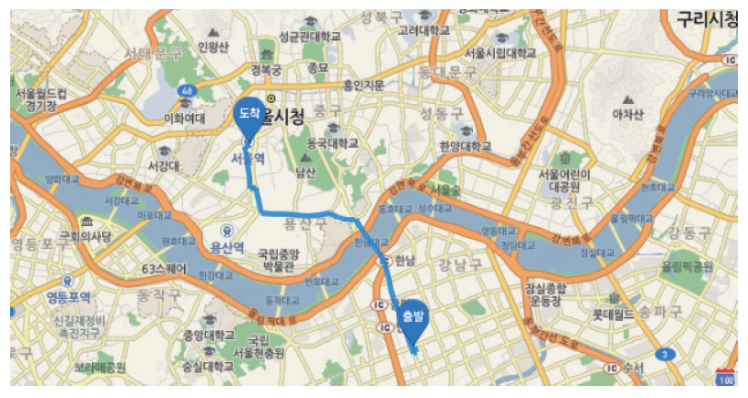
최단 경로(shortest path)
네트워크에서 정점 u와 정점 v를 연결하는 경로 중에서 간선들의 가중치 합이 최소가 되는 경로
간선의 가중치는 비용, 거리, 시간 등

Slide 34
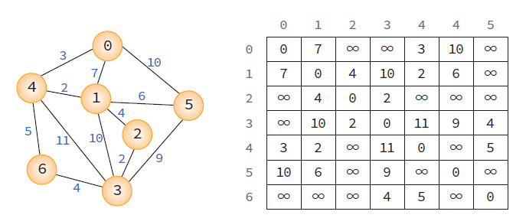
가중치 인접행렬

Slide 35
최단경로 알고리즘
Dijkstra 알고리즘: 하나의 시작 정점에서 다른 정점까지의 최단경로 계산
Floyd 알고리즘은 모든 정점에서 다른 모든 정점까지의 최단 경로를 계산

Slide 36
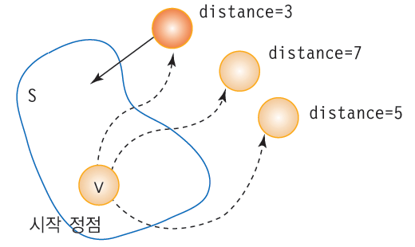
Dijkstra의 최단경로 알고리즘
하나의 시작 정점으로부터 모든 다른 정점까지의 최단 경로 찾음
집합 S: 시작 정점 v로부터의 최단경로가 이미 발견된 정점들의 집합
distance 배열: 최단경로가 알려진 정점들만을 이용한 다른 정점들까지의 최단경로 길이
매 단계에서 가장 distance 값이 작은 정점을 S에 추가

Slide 37
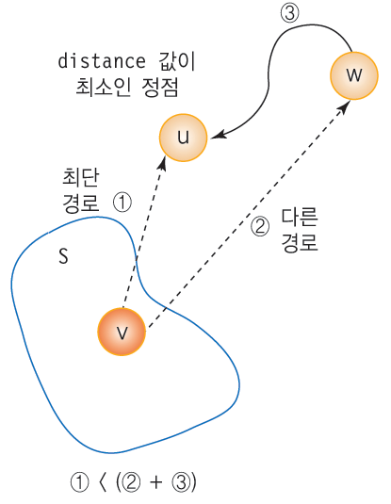
Dijkstra의 최단경로 알고리즘
각 단계에서 S안에 있지 않은 정점 중에서 가장 distance값이 작은 정점을 S에 추가한다.
정점 w를 거쳐서 정점 u로 가는 가상적인 더 짧은 경로가 있다고 가정해보자,
그러면 정점 v에서 정점 u까지의 거리는 정점 v에서 정점 w까지의 거리 ②와 정점 w에서 정점 u로 가는 거리③을 합한 값이 된다.
그러나 경로 ②는 경로 ①보다 항상 길 수 밖에 없다. 왜냐하면 현재 distance 값이 가장 작은 정점은 u이기 때문이다.

Slide 38
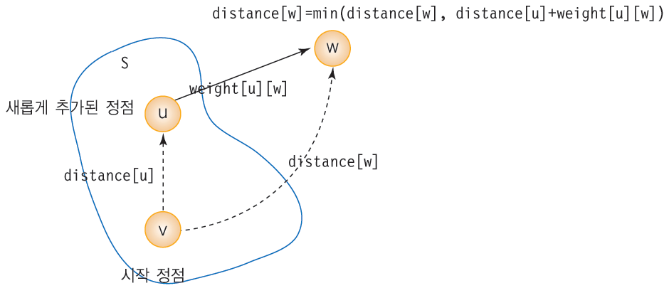
Dijkstra의 최단경로 알고리즘
새로운 정점이 S에 추가되면 distance값 갱신

Slide 39
Dijkstra의 최단경로 알고리즘
// 입력: 가중치 그래프 G, 가중치는 음수가 아님.
// 출력: distance 배열, distance[u]는 v에서 u까지의 최단 거리이다.
shortest_path(G, v)
S←{v}
for 각 정점 w∈G do
distance[w]←weight[v][w];
while 모든 정점이 S에 포함되지 않으면 do
u←집합 S에 속하지 않는 정점 중에서 최소 distance 정점;
S←S∪{u}
for u에 인접하고 S에 없는 각 정점 z do
if distance[u]+weight[u][z] < distance[z]
then distance[z]←distance[u]+weight[u][z];

Slide 40
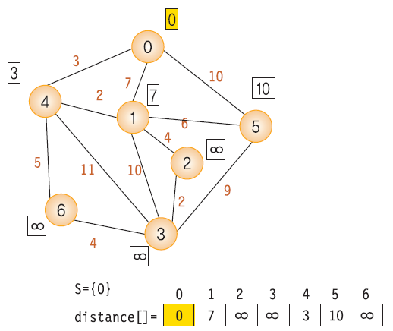
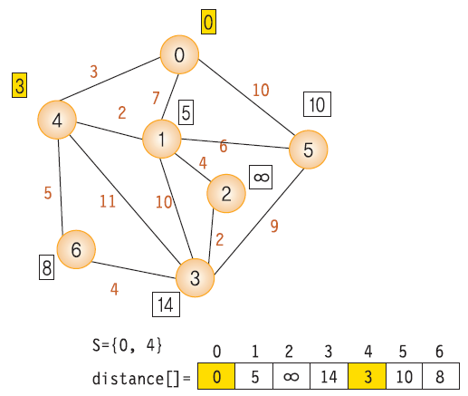
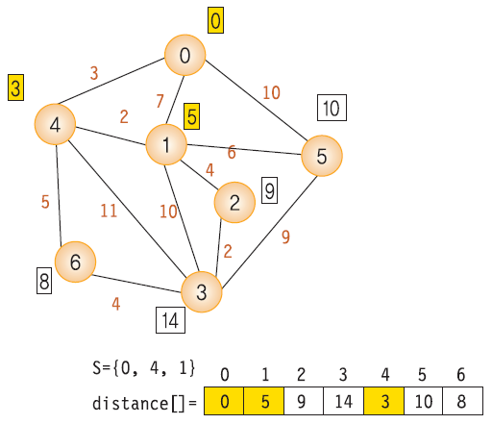
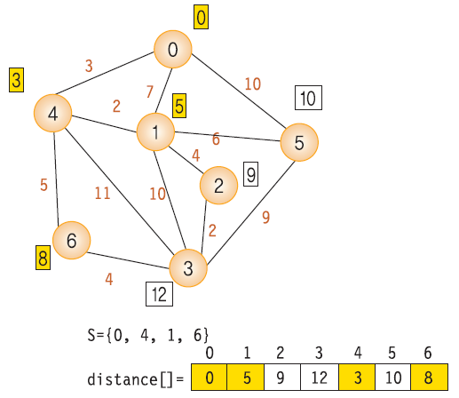
Dijkstra의 최단경로 알고리즘

Slide 41
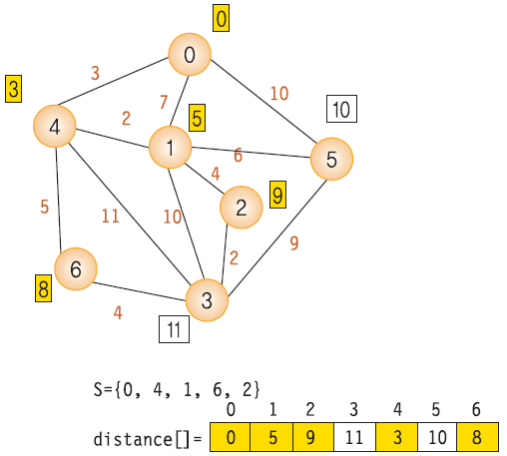
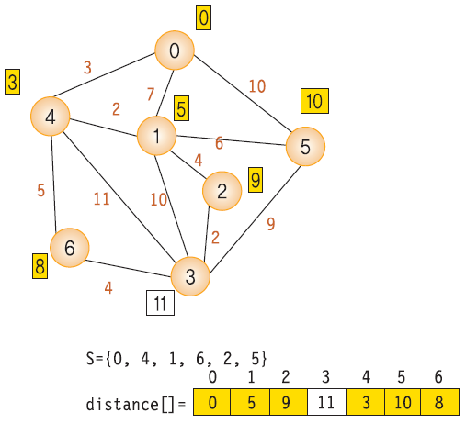
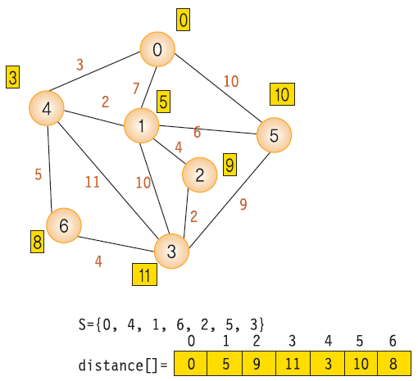
Dijkstra의 최단경로 알고리즘

Slide 42
Dijkstra의 최단경로 프로그램
#include <stdio.h>
#include <stdlib.h>
#include <limits.h>
#define TRUE 1
#define FALSE 0
#define MAX_VERTICES 100
#define INF 1000000 /* 무한대 (연결이 없는 경우) */
typedef struct GraphType {
int n; // 정점의 개수
int weight[MAX_VERTICES][MAX_VERTICES];
} GraphType;
int distance[MAX_VERTICES];/* 시작정점으로부터의 최단경로 거리 */
int found[MAX_VERTICES]; /* 방문한 정점 표시 */

Slide 43
Dijkstra의 최단경로 프로그램
int choose(int distance[], int n, int found[])
{
int i, min, minpos;
min = INT_MAX;
minpos = -1;
for (i = 0; i<n; i++)
if (distance[i]< min && !found[i]) {
min = distance[i];
minpos = i;
}
return minpos;
}

Slide 44
Dijkstra의 최단경로 프로그램
//
void shortest_path(GraphType* g, int start)
{
int i, u, w;
for (i = 0; i<g->n; i++) /* 초기화 */
{
distance[i] = g->weight[start][i];
found[i] = FALSE;
}
found[start] = TRUE; /* 시작 정점 방문 표시 */
distance[start] = 0;
for (i = 0; i<g->n-1; i++) {
print_status(g);
u = choose(distance, g->n, found);
found[u] = TRUE;
for (w = 0; w<g->n; w++)
if (!found[w])
if (distance[u] + g->weight[u][w]<distance[w])
distance[w] = distance[u] + g->weight[u][w];
}
}

Slide 45
Dijkstra의 최단경로 프로그램
int main(void)
{
GraphType g = { 7,
{{ 0, 7, INF, INF, 3, 10, INF },
{ 7, 0, 4, 10, 2, 6, INF },
{ INF, 4, 0, 2, INF, INF, INF },
{ INF, 10, 2, 0, 11, 9, 4 },
{ 3, 2, INF, 11, 0, INF, 5 },
{ 10, 6, INF, 9, INF, 0, INF },
{ INF, INF, INF, 4, 5, INF, 0 } }
};
shortest_path(&g, 0);
return 0;
}

Slide 46
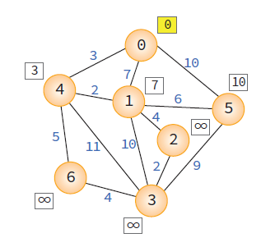
실행 결과
STEP 1: distance: 0 7 * * 3 10 *
found: 1 0 0 0 0 0 0
STEP 2: distance: 0 5 * 14 3 10 8
found: 1 0 0 0 1 0 0
STEP 3: distance: 0 5 9 14 3 10 8
found: 1 1 0 0 1 0 0
STEP 4: distance: 0 5 9 12 3 10 8
found: 1 1 0 0 1 0 1
STEP 5: distance: 0 5 9 11 3 10 8
found: 1 1 1 0 1 0 1
STEP 6: distance: 0 5 9 11 3 10 8
found: 1 1 1 0 1 1 1

Slide 47
Dijkstra의 최단경로 알고리즘 복잡도
네트워크에 n개의 정점이 있다면, Dijkstra의 최단경로 알고리즘은 주반복문을 n번 반복하고 내부 반복문을 2n번 반복하므로 O(n²)의 복잡도를 가진다.

Slide 48
Floyd 알고리즘
floyd(G):
for k ← 0 to n - 1
for i ← 0 to n - 1
for j ← 0 to n - 1
A[i][j] = min(A[i][j], A[i][k] + A[k][j])

Slide 49
Floyd의 최단경로 알고리즘
모든 정점 사이의 최단경로를 찾음
2차원 배열 A를 이용하여 3중 반복을 하는 루프로 구성

Slide 50
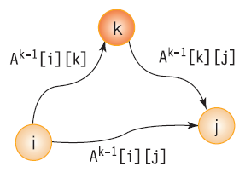
Floyd의 최단경로 알고리즘
A^{k} [i][j]
0부터 k까지의 정점만을 이용한 정점 i에서 j까지의 최단 경로 길이
A⁻¹→A⁰ → A¹ → … → A^{n-1}순으로 최단 경로 구해감
A^{k-1}까지 구해진 상태에서 k번째 정점이 추가로 고려되는 상황을 생각하자

Slide 51
Floyd의 최단경로 알고리즘
0부터 k까지의 정점만을 사용하여 정점 i에서 정점 j로 가는 최단 경로는 다음의 2가지의 경우로 나뉘어진다.
정점 k를 거치지 않는 경우:
A^{k}[i][j] 는 k보다 큰 정점은 통과하지 않으므로 최단거리는 여전히 A^{k-1}[i][j]]임
정점 k를 거치는 경우:
i에서 k까지의 최단거리 A^{k-1}[i][k]에 k에서 j까지의 최단거리 A^{k-1}[k][j]를 더한 값

Slide 52
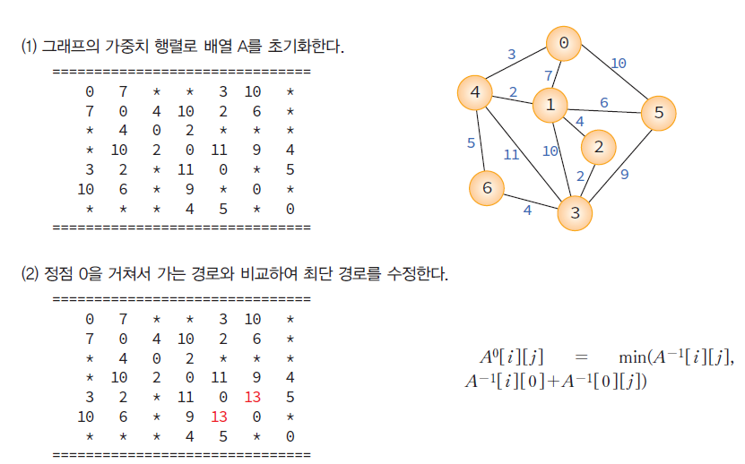
Floyd의 최단경로 알고리즘

Slide 53
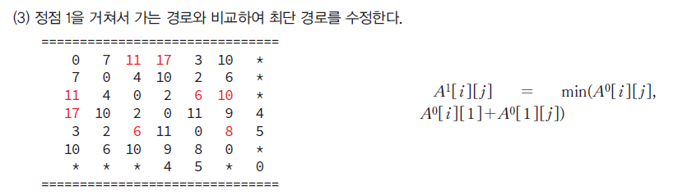
Floyd의 최단경로 알고리즘

Slide 54
Floyd의 최단경로 프로그램
void floyd(GraphType* g)
{
int i, j, k;
for (i = 0; i<g->n; i++)
for (j = 0; j<g->n; j++)
A[i][j] = g->weight[i][j];
printA(g);
for (k = 0; k<g->n; k++) {
for (i = 0; i<g->n; i++)
for (j = 0; j<g->n; j++)
if (A[i][k] + A[k][j] < A[i][j])
A[i][j] = A[i][k] + A[k][j];
printA(g);
}
}

Slide 55
Floyd의 최단경로 프로그램
int main(void)
{
GraphType g = { 7,
{{ 0, 7, INF, INF, 3, 10, INF },
{ 7, 0, 4, 10, 2, 6, INF },
{ INF, 4, 0, 2, INF, INF, INF },
{ INF, 10, 2, 0, 11, 9, 4 },
{ 3, 2, INF, 11, 0, INF, 5 },
{ 10, 6, INF, 9, INF, 0, INF },
{ INF, INF, INF, 4, 5, INF, 0 } }
};
floyd(&g);
return 0;
}

Slide 56
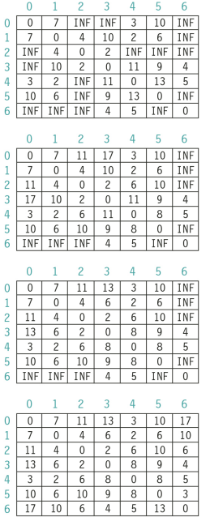
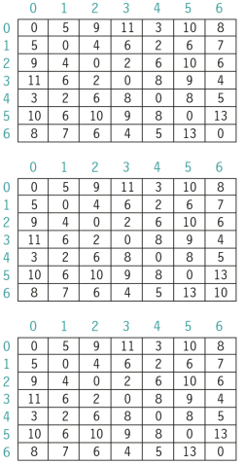
Floyd의 최단경로

Slide 57
Floyd의 최단경로 알고리즘 복잡도
네트워크에 n개의 정점이 있다면, Floyd의 최단경로 알고리즘은 3중 반복문을 실행되므로 시간 복잡도는 O(n³)
모든 정점상의 최단경로를 구하려면 Dijkstra의 알고리즘 O(n2)을 n번 반복해도 되며, 이 경우 전체 복잡도는 O(n³)

Slide 58
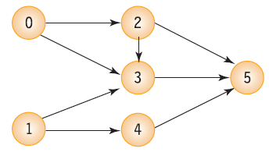
위상정렬(topological sort)
방향 그래프에서 간선 <u, v>가 있다면 정점 u는 정점 v를 선행함
방향 그래프 정점들의 선행 순서를 위배하지 않으면서 모든 정점을 나열
선수 과목은 과목들의 선행 관계 표현함
위상 순서(topological order)
(0,1,2,3,4,5) , (1,0,2,3,4,5)
(2,0,1,3,4,5)는 위상 순서가 아님
왜냐하면 2번 정점이 0번 정점 앞에 오기 때문
과목번호 | 과목명 | 선수과목
0 | 컴퓨터개론 | 없음
1 | 이산수학 | 없음
2 | C언어 | 0
3 | 자료구조 | 0, 1, 2
4 | 확률 | 1
5 | 알고리즘 | 2, 3, 4

Slide 59
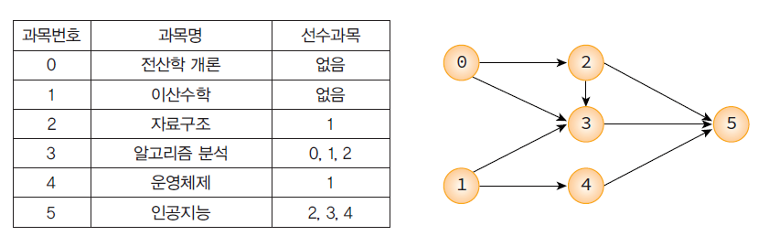
위상정렬

Slide 60
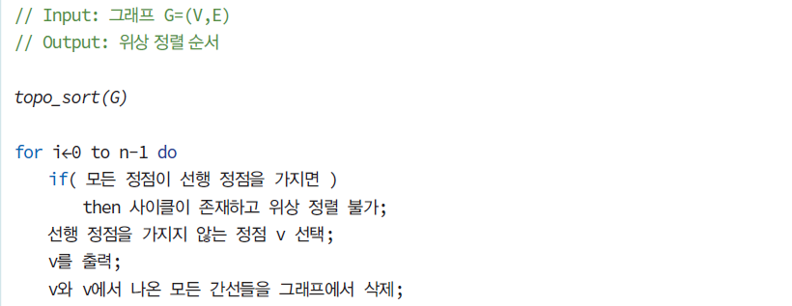
위상정렬 알고리즘

Slide 61
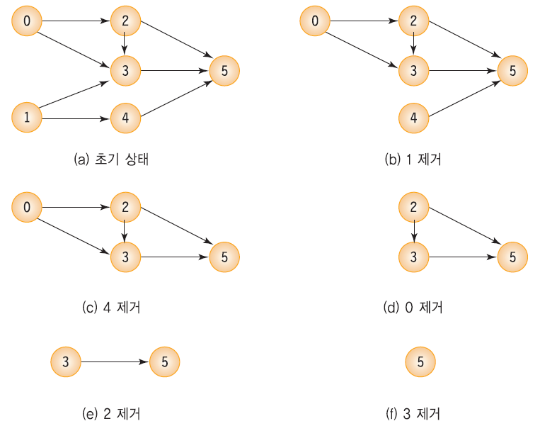
위상정렬의 예

Slide 62
위상정렬 프로그램
// 위상정렬을 수행한다.
int topo_sort(GraphType *g)
{
int i;
StackType s;
GraphNode *node;
// 모든 정점의 진입 차수를 계산
int *in_degree = (int *)malloc(g->n * sizeof(int));
for (i = 0; i < g->n; i++) // 초기화
in_degree[i] = 0;
for (i = 0; i < g->n; i++) {
GraphNode *node = g->adj_list[i];//정점 i에서 나오는 간선들
while (node != NULL) {
in_degree[node->vertex]++;
node = node->link;
}
}

Slide 63
위상정렬 프로그램(cont.)
// 진입 차수가 0인 정점을 스택에 삽입
init(&s);
for (i = 0; i < g->n; i++) {
if (in_degree[i] == 0) push(&s, i);
}
// 위상 순서를 생성
while (!is_empty(&s)) {
int w;
w = pop(&s);
printf("정점 %d ->", w); //정점 출력
node = g->adj_list[w]; //각 정점의 진입 차수를 변경
while (node != NULL) {
int u = node->vertex;
in_degree[u]--; //진입 차수를 감소
if (in_degree[u] == 0) push(&s, u);
node = node->link; // 다음 정점
}
}
free(in_degree);
printf("\n");
return (i == g->n); // 반환값이 1이면 성공, 0이면 실패
}

Slide 64
위상정렬 프로그램(cont.)
int main(void)
{
GraphType g;
graph_init(&g);
insert_vertex(&g, 0); insert_vertex(&g, 1);
insert_vertex(&g, 2); insert_vertex(&g, 3);
insert_vertex(&g, 4); insert_vertex(&g, 5);
//정점 0의 인접 리스트 생성
insert_edge(&g, 0, 2); insert_edge(&g, 0, 3);
//정점 1의 인접 리스트 생성
insert_edge(&g, 1, 3); insert_edge(&g, 1, 4);
//정점 2의 인접 리스트 생성
insert_edge(&g, 2, 3); insert_edge(&g, 2, 5);
//정점 3의 인접 리스트 생성
insert_edge(&g, 3, 5); //정점 4의 인접 리스트 생성
insert_edge(&g, 4, 5);
//위상 정렬
topo_sort(&g);
// 동적 메모리 반환 코드 생략
return 0;
}

Slide 65
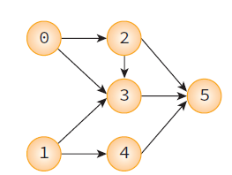
실행 결과
정점 1 ->정점 4 ->정점 0 ->정점 2 ->정점 3 ->정점 5 ->

Slide 66
Q & A

